Slide 1

KHỞI ĐỘNG

Slide 2
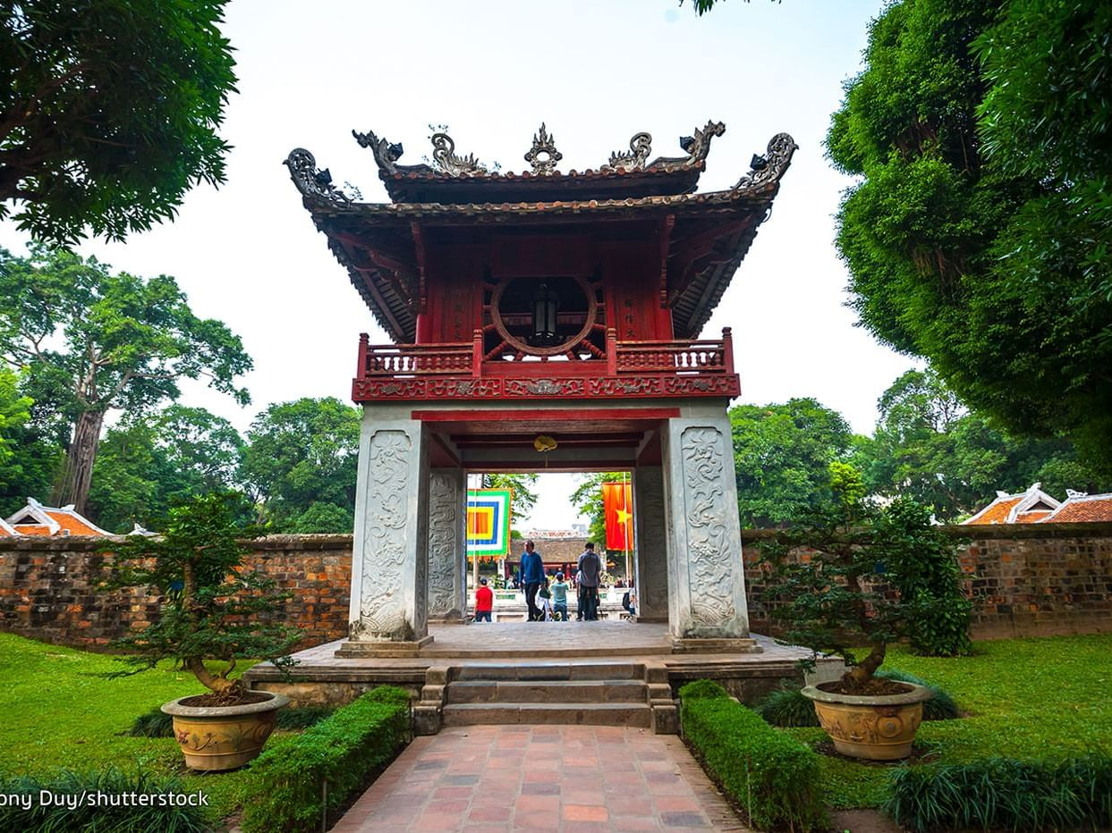
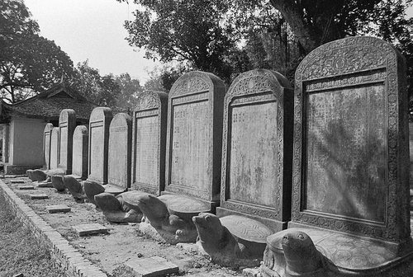

Những bức hình đang nhắc đến địa danh nào?

Slide 3

NHÀ LÝ XÂY DỰNG VÀ PHÁT TRIỂN ĐẤT NƯỚC (1009-1225) (T3)
Bài 11

Slide 4
NỘI DUNG
Nhà Lý thành lập và định đô ở Thăng Long
01
Tình hình chính trị
02
Tình hình kinh tế, xã hội
03
Tình hình văn hóa, giáo dục
04

Slide 5

4. Tình hình văn hóa, giáo dục
NHÓM 1
Trình bày về tình hình phát triển của các tôn giáo thời Lý
Liệt kê các tác phẩm và loại hình nghệ thuật thời Lý
Liệt kê những thành tựu về văn hóa, giáo dục thời Lý
NHÓM 2
NHÓM 3

Slide 6
BÀI 11: NHÀ LÝ XÂY DỰNG VÀ PHÁT TRIỂN ĐẤT NƯỚC (1009-1225) (T3)
4. Tình hình văn hóa, giáo dục
a. Tôn giáo
- Đạo Phật được được các vua Lý tôn sùng và truyền bá rộng rãi.
- Nho giáo bắt đầu được mở rộng và có vai trò trong xã hội.
- Đạo giáo khá thịnh hành được kết hợp với các tín ngưỡng dân gian.

Slide 7
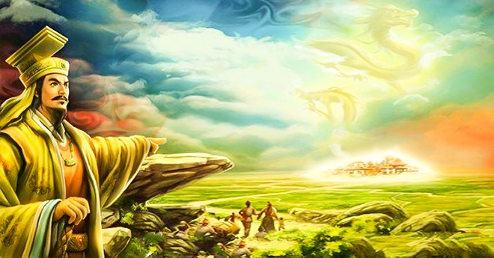
“Lý Công Uẩn mới lên ngôi đã phát hai vạn quan tiền để thuê thợ xây dựng 8 ngôi chùa ở quê mình, lại phát hàng vạn quan dựng nhiều chùa ở kinh đô, sửa sang chùa quán ở các lộ, cho phép hơn 1000 người ở Thăng Long làm sư”.

Slide 8
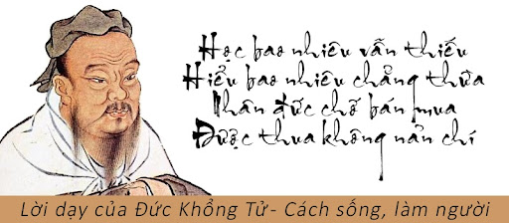
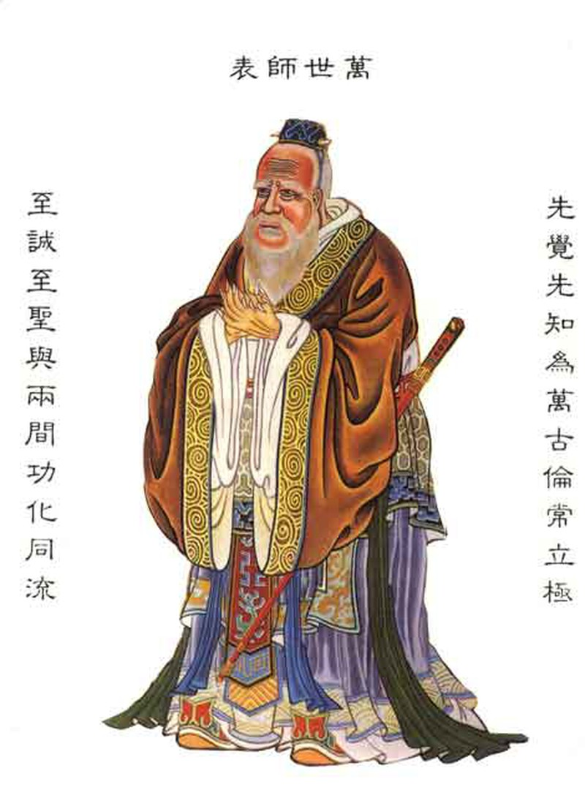
Khổng Tử tên thật là Khổng Khâu (27 tháng 8 âm 551 - 11 tháng 4 . 479 TCN ) . Là một nhà tư tưởng , nhà triết học , giáo dục, nhà chính trị nổi tiếng người Trung Hoa, các bài giảng và triết lý của ông có ảnh hưởng rộng lớn đối với đời sống và tư tưởng cùa các nền văn hóa Đông Á . Người Trung Hoa đời sau đả tôn ông là Vạn thế sư Biểu ( Bậc thầy của muôn đời). .
Triết học của ông nhấn mạnh trên sự tu dưỡng đức hạnh cá nhân và cai trị bằng đạo đức. " Tu thân , Tề gia , Trị quốc , Bình thiên hạ. " , sự chính sát của các quan hệ xã hội, đạo đức và quy luật làm người. " Đạo trung Dung " và các đức tính " Nhân , Lễ , Nghĩa , Trí , Tín " .!

Slide 9


Lão Tử người sáng lập ra Đạo giáo

Slide 10
BÀI 11: NHÀ LÝ XÂY DỰNG VÀ PHÁT TRIỂN ĐẤT NƯỚC (1009-1225) (T3)
4. Tình hình văn hóa, giáo dục
a. Tôn giáo
b. Văn học, nghệ thuật
- Văn học chữ Hán bước đầu phát triển.
- Nghệ thuật dân gian đều phát triển như hát chèo, múa nước….
- Một số công trình kiến trúc có quy mô lớn và độc đáo được xây dựng.

Slide 11

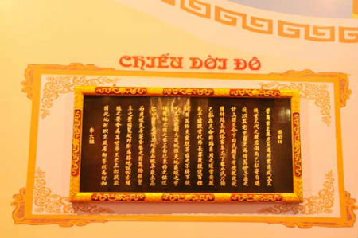

Slide 12
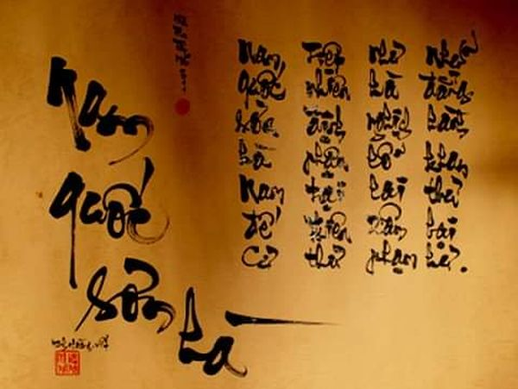
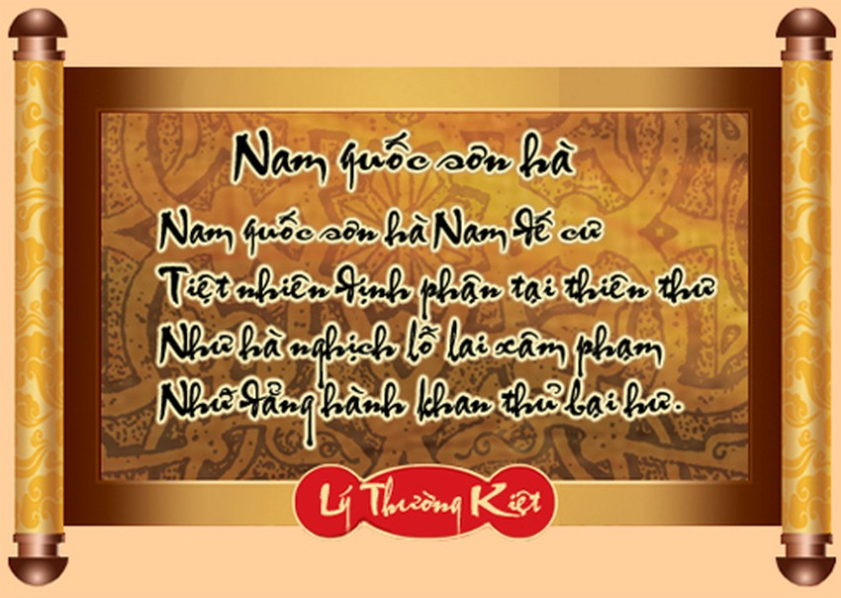

Slide 13
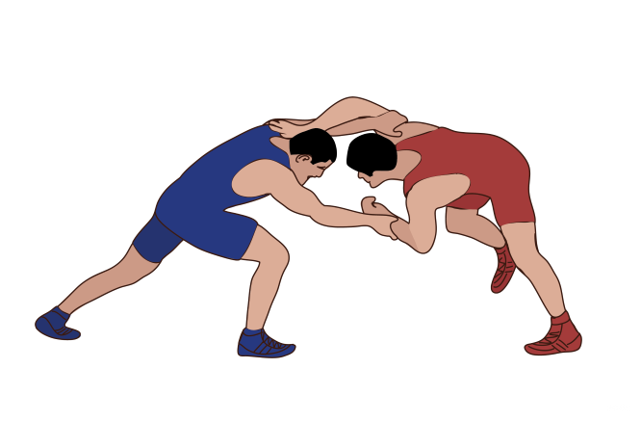
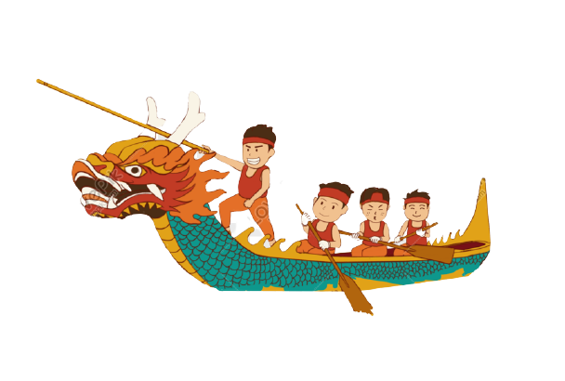
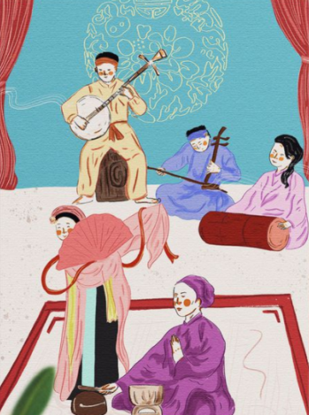
Đua thuyền
Hát chèo
Đấu vật

Slide 14
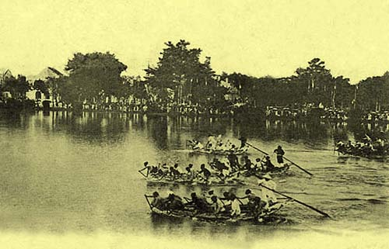
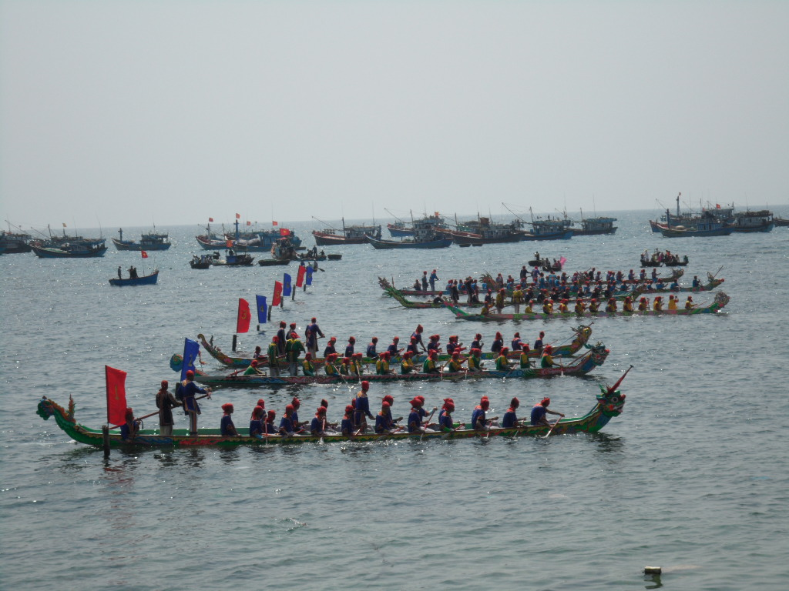
Đua thuyền trong các lễ hội

Slide 15
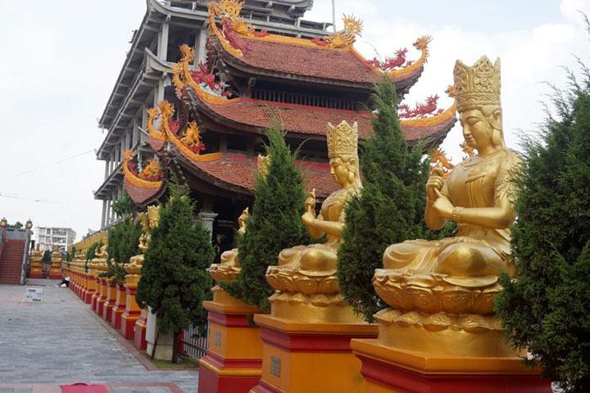
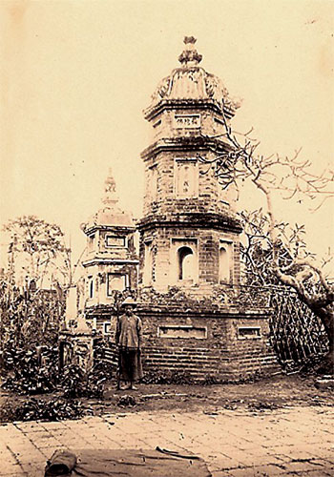
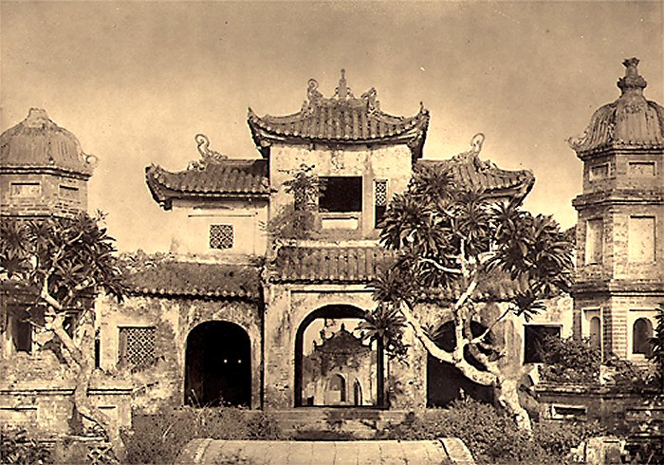
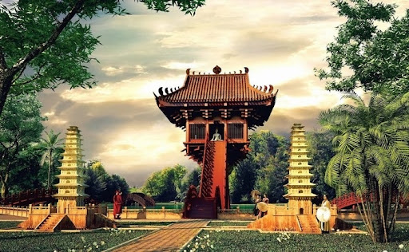
Chùa Một Cột
Chùa Thắng Nghiêm nay hay gọi là chùa Khúc Thủy
Chùa Báo Thiên

Slide 16
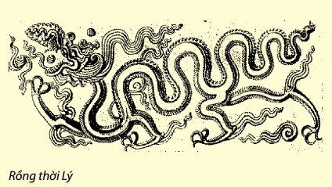

Slide 17
BÀI 11: NHÀ LÝ XÂY DỰNG VÀ PHÁT TRIỂN ĐẤT NƯỚC (1009-1225) (T3)
4. Tình hình văn hóa, giáo dục
a. Tôn giáo
b. Văn học, nghệ thuật
c. Giáo dục
- Nhà Lý chú trọng đến việc học tập và thi cử để tuyển chọn người tài.
- Năm 1070 cho xây dựng Văn Miếu, năm 1076 cho xây dựng Quốc Tử Giám là nơi học tập của con em quý tộc và sau đó là những người giỏi trong nước.

Slide 18
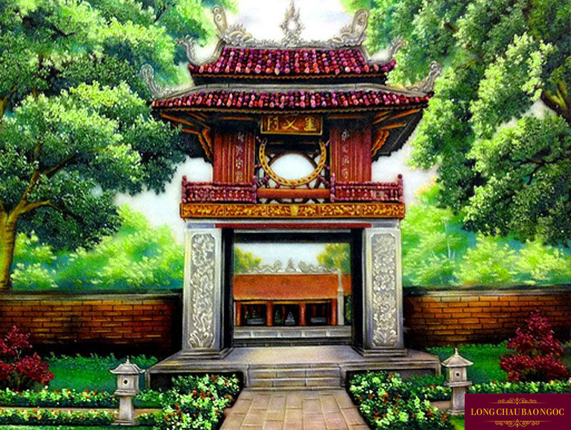

Văn Miếu – Quốc Tử Giám là trường đại học đầu tiên của nước ta.

Slide 19
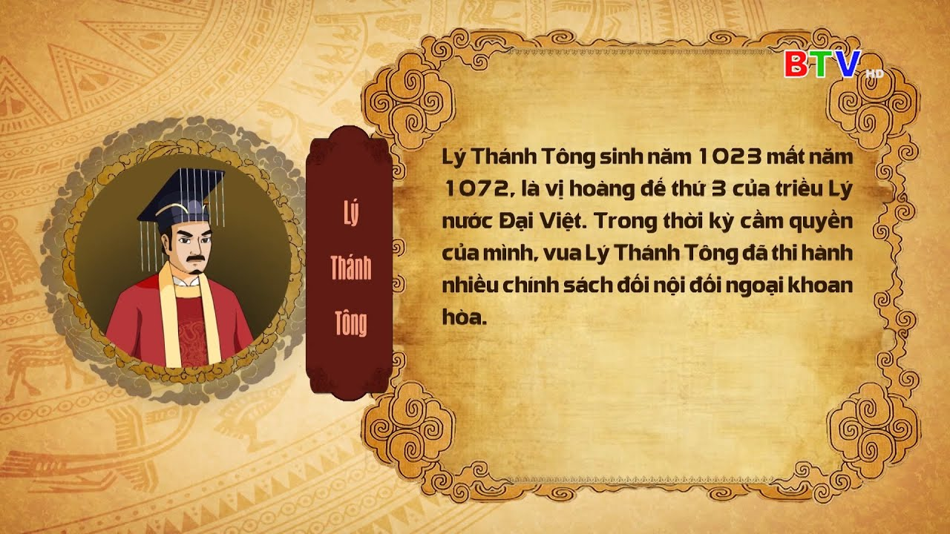
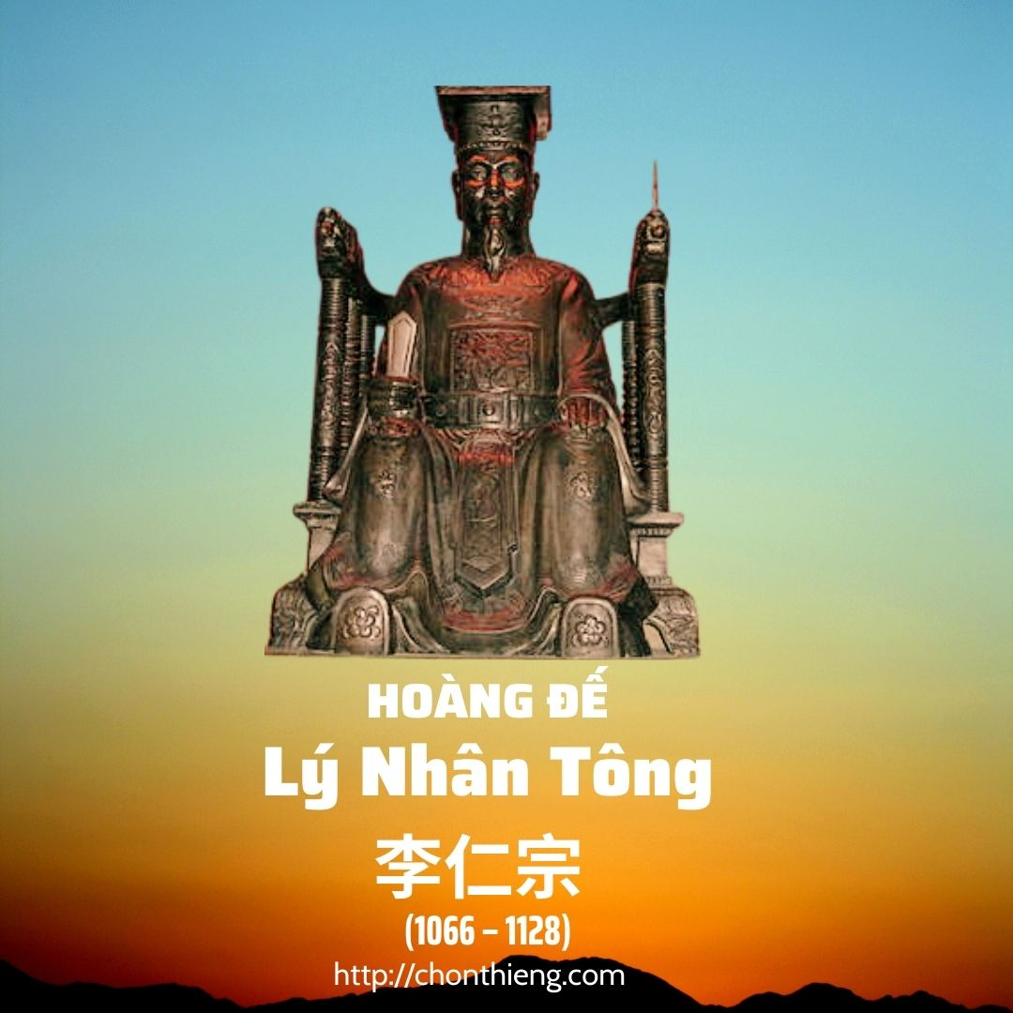
Lý Thánh Tông cho xây dựng Văn Miếu vào năm 1070.
Lý Nhân Tông cho xây dựng Quốc Tử Giám vào năm 1076.

Slide 20
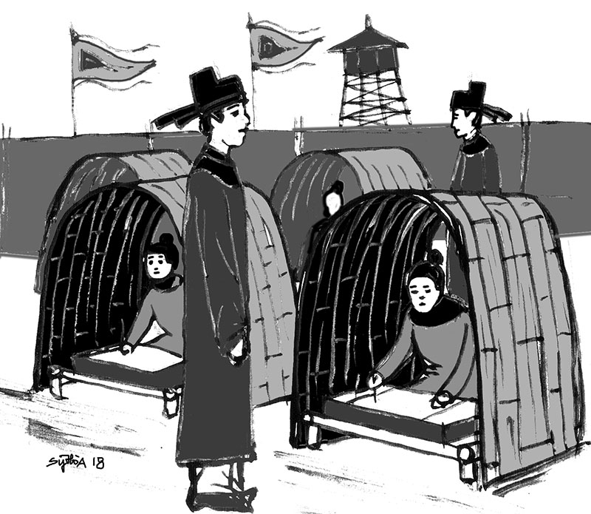
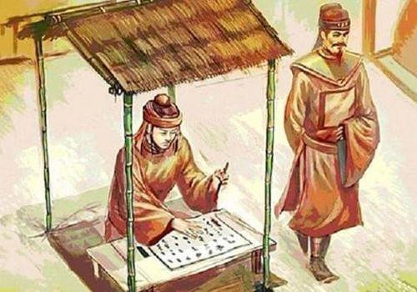
Năm 1075, nhà Lý mở khoa thi đầu tiên

Slide 21
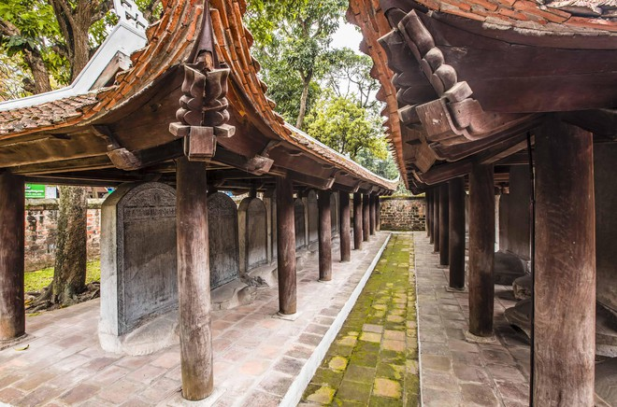
Bia tiến sĩ tại Văn Miếu - Quốc Tử Giám.

Slide 22

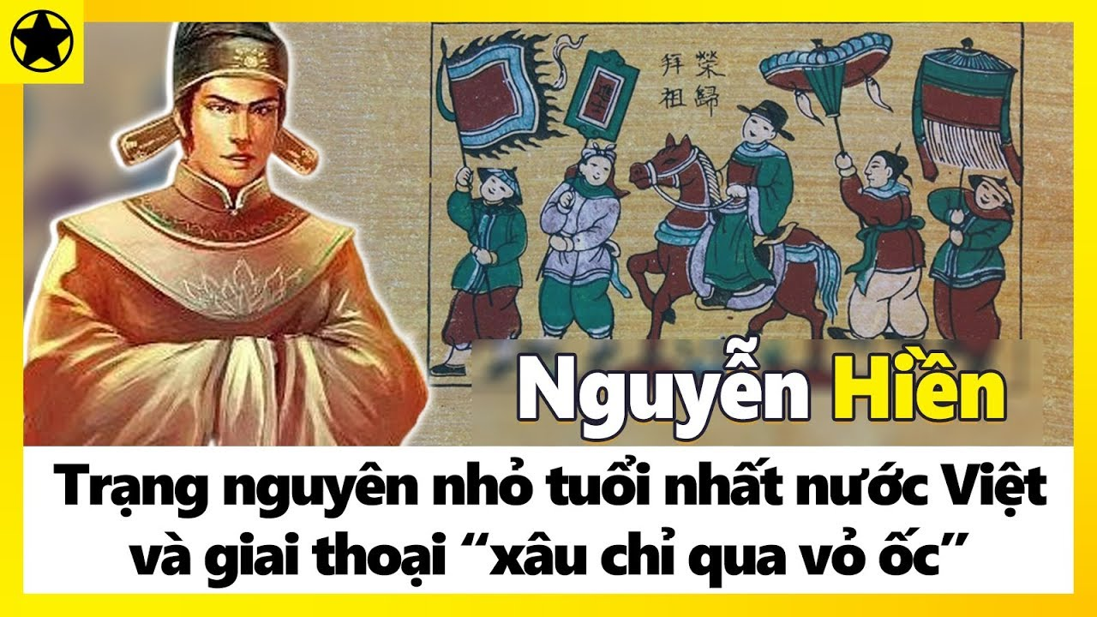
Nguyễn Hiền trạng nguyên đầu tiên và nhỏ nhất nước ta. Ông đỗ Trạng Nguyên ở khoa thi năm 1075 khi chỉ mới chỉ 13 tuổi.

Slide 23

Cả lớp thảo luận nhóm cặp đôi trong vòng 2 phút với nội dung sau.
So sánh giáo dục thời Lý với thời Đinh –Tiền Lê?
2 phút
Thảo
Luận

Slide 24

LUYỆN TẬP

Slide 25


AI LÀ TRIỆU PHÚ
Nơi nào được coi là trường học đầu tiên của quốc gia Đại Việt?
A. Chùa Trấn Quốc.
B. Văn Miếu
C. Chùa Một Cột
D. Quốc Tử Giám.

Slide 26
AI LÀ TRIỆU PHÚ
Nhà Lý xây dựng Văn Miếu vào năm bao nhiêu?
A. 1069
B. 1070
C. 1071
D. 1072

Slide 27
AI LÀ TRIỆU PHÚ
Văn miếu được xây dựng dưới thời vua nào?
A. Lý Thái Tổ
B. Lý Thái Tông
C. Lý Thánh Tông
D. Lý Nhân Tông

Slide 28
AI LÀ TRIỆU PHÚ
Quốc Tử Giám được xây dựng năm 1076 dưới triều vua?
A. Lý Thái Tổ
B. Lý Thái Tông
C. Lý Thánh Tông
D. Lý Nhân Tông

Slide 29
AI LÀ TRIỆU PHÚ
Nhà Lý xây dựng Văn Miếu – Quốc Tử Giám để làm gì?
A. Dạy học cho con vua, quan, tổ chức các kì thi.
B. Vui chơi giải trí.
C. Là nơi gặp gỡ của quan lại.
D. Đón tiếp sứ thần nước ngoài.

Slide 30
AI LÀ TRIỆU PHÚ
Nhà Lý mở khoa thi đầu tiên để tuyển chọn quan lại vào thời gian nào?
A. 1073
B. 1074
C. 1075
D. 1076

Slide 31
VẬN DỤNG
Hãy sưu tầm từ sách, báo, Internet về một thành tựu văn hóa, giáo dục tiêu biểu thời Lý. Viết 1 đoạn văn ngắn (7-10 câu) giới thiệu về thành tựu đó!

Slide 32
Thanks
Dặn dò
Học bài cũ, làm bài tập trong SGK
Chuẩn bị bài mới.

